Slide 1


Засідання керівного комітету з розробки Стратегії розвитку Хмельницької області на 2021-2027 роки
ХМЕЛЬНИЦЬКА ОБЛАСНА ДЕРЖАВНА АДМІНІСТРАЦІЯ

Slide 2
Представлення проєктів Стратегії розвитку Хмельницької області на
2021-2027 роки та Плану заходів з її реалізації на 2021-2023 роки
Бохонська Олена Валеріївна
директор Департаменту економічного розвитку, промисловості та інфраструктури облдержадміністрації

Slide 3
Нормативно-правова база:
Закон України «Про засади державної регіональної політики»;
Постанова КМУ від 11.11.2015 №932 «Про затвердження Порядку розроблення регіональних стратегій розвитку і планів заходів з їх реалізації, а також проведення моніторингу та оцінки результативності реалізації зазначених регіональних стратегій і планів заходів» зі змінами;
Наказ Мінрегіону України від 31.03.2016 року №79 «Про затвердження методики розроблення, проведення моніторингу та оцінки результативності реалізації регіональних стратегій розвитку та планів заходів з їх реалізації».

Slide 4
Хмельницькою обласною радою прийнято рішення від 21.03.2019 року № 51-25/2019 про розробку Стратегії та Плану заходів.
Розпорядженням голови облдержадміністрації від 04.04.2019 року
№239/2019-р «Про розроблення проєктів Стратегії розвитку Хмельницької області на 2021-2027 роки та Плану заходів з її реалізації на 2021-2023 роки»:
утворено керівний комітет;
головним розробником проєктів визначено Департамент економічного розвитку, промисловості та інфраструктури облдержадміністрації.
Створено та затверджено робочу групу з розробки проєкту Стратегії розвитку Хмельницької області на 2021-2027 роки.

Slide 5
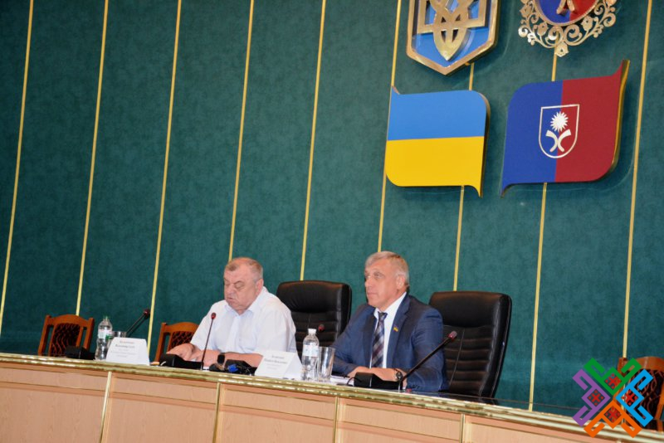
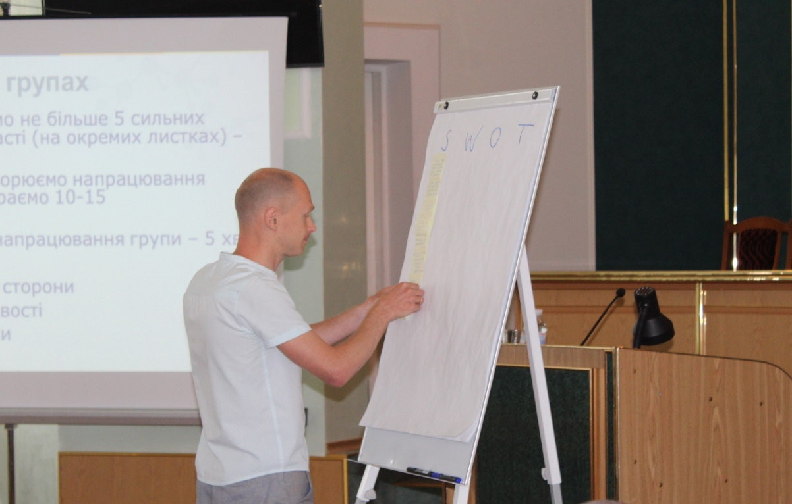
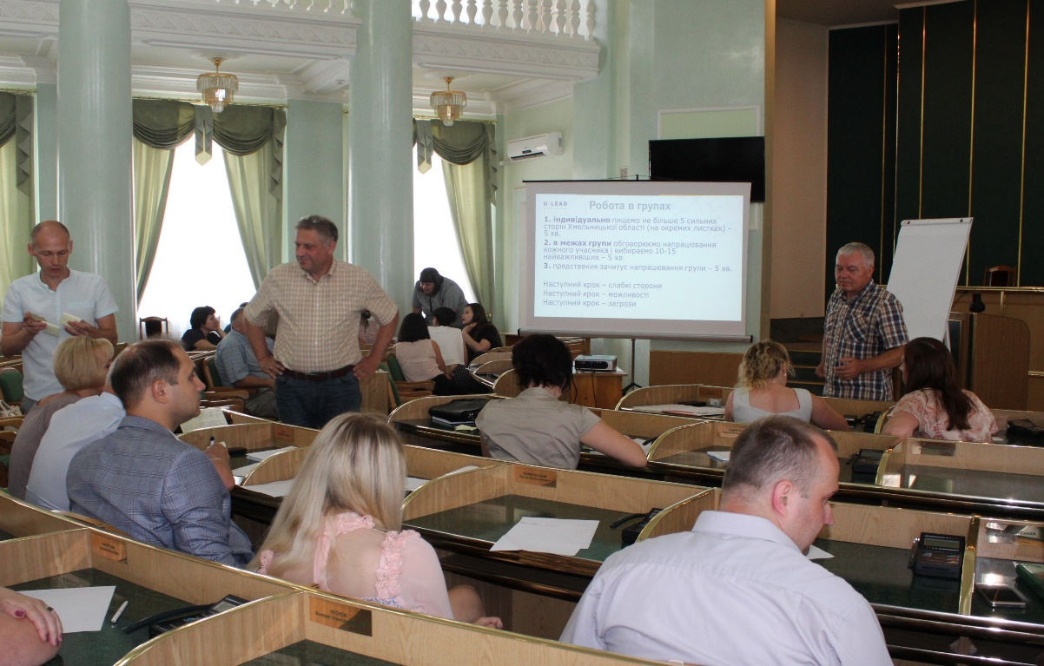
Проведено 2 засідання робочої групи

Slide 6
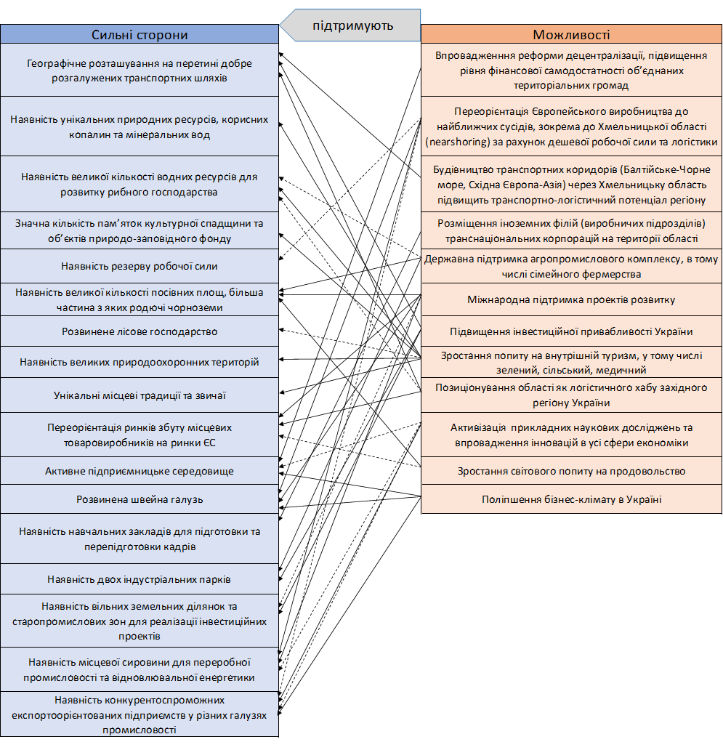
Проведено SWOT-аналіз Хмельницької області

Slide 7
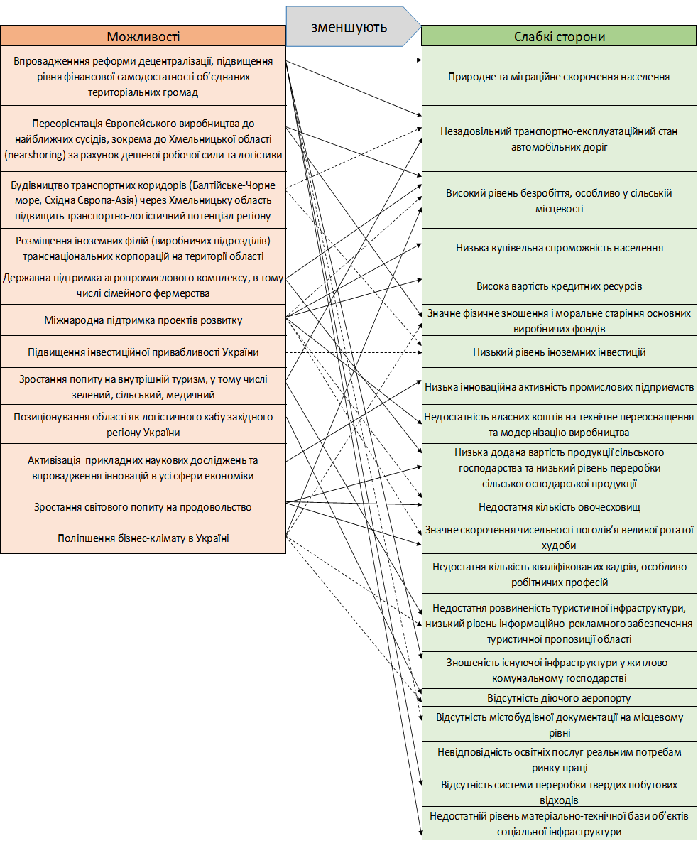

Slide 8
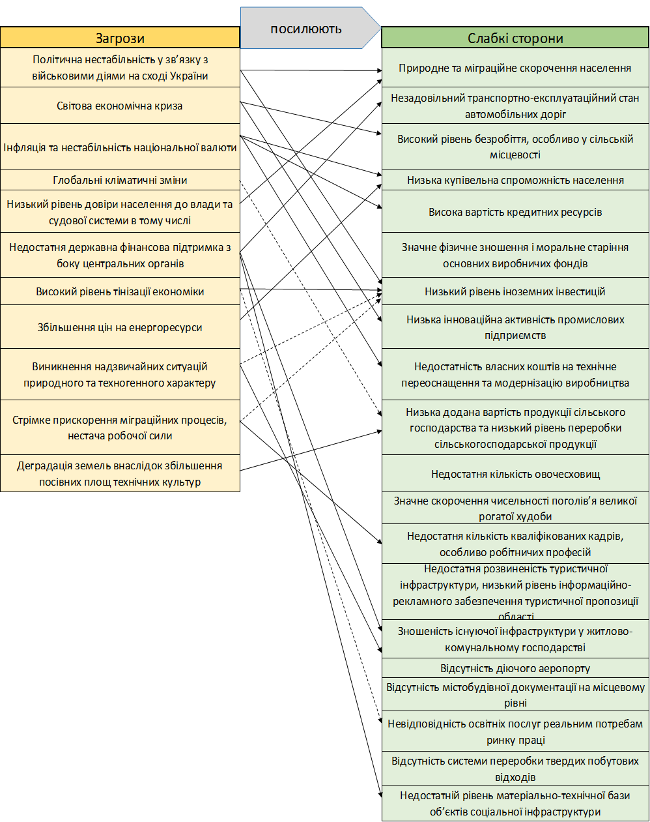

Slide 9
Стратегічне бачення
Хмельниччина – економічно та культурно розвинений регіон західного Поділля, де поєднуються національні традиції з європейськими стандартами.
Регіон високотехнологічного аграрного виробництва та інноваційної промисловості, туристично привабливий, комфортний та безпечний для проживання край із сталим довкіллям, цікавий для гостей та інвесторів.

Slide 10
Структура цілей та завдань Стратегії розвитку Хмельницької області
на 2021-2027 роки
Стратегічна ціль 1. Підвищення конкурентоспроможності регіональної економіки
Стратегічна ціль 2. Зростання інноваційного потенціалу та смарт-спеціалізація
Стратегічна ціль 3. Розвиток людського потенціалу
Стратегічна ціль 4. Підвищення якості життя та збереження довкілля

Slide 11
Визначено стратегічні цілі та завдання Стратегії
СТРАТЕГІЧНА ЦІЛЬ 1. ПІДВИЩЕННЯ КОНКУРЕНТОСПРОМОЖНОСТІ РЕГІОНАЛЬНОЇ ЕКОНОМІКИ
1.1. Зміцнення малого і середнього підприємництва | 1.1.1. Розбудова інфраструктури підтримки МСП
 | 1.1.2. Стимулювання МСП шляхом фінансової підтримки за рахунок місцевих бюджетів
 | 1.1.3. Підвищення спроможності місцевих органів влади в сфері надання адміністративних послуг
1.2. Підвищення потенціалу реалізації регіональної продукції | 1.2.1. Підвищення конкурентоздатності регіональної продукції
 | 1.2.2. Підтримка експортної спроможності регіональної продукції
 | 1.2.3. Розвиток логістично-транспортних систем регіону
1.3. Підвищення продуктивності агропромислового сектору | 1.3.1. Сприяння створенню та підвищенню спроможності малих виробників сільськогосподарської продукції та їх об’єднань
 | 1.3.2. Стимулювання розвитку галузі переробки сільськогосподарської продукції
 | 1.3.3. Налагодження мережі збуту та логістики сільськогосподарської продукції
 | 1.3.4. Стимулювання нетрадиційних видів сільськогосподарського виробництва

Slide 12
1.4. Активізація інвестиційної діяльності | 1.4.1. Створення та підтримка портфелю інвестиційних пропозицій області
 | 1.4.2. Промоція інвестиційних продуктів області
 | 1.4.3. Розвиток інфраструктури регіонального інвестиційного ринку
 | 1.4.4. Розвиток державно-приватного партнерства
1.5. Розвиток енергетики та підвищення енергоефективності | 1.5.1. Розвиток альтернативної енергетики
 | 1.5.2. Підвищення ефективності комунальної енергетики
1.6. Розвиток туристичного потенціалу та креативної індустрії | 1.6.1. Розвиток об’єктів туризму, туристичних, культурних продуктів та маршрутів
 | 1.6.2. Промоція туристичних продуктів та рекреаційного потенціалу
 | 1.6.3. Розвиток пріоритетних напрямів туризму
 | 1.6.4. Підвищення рівня та сприяння створенню культурних продуктів і послуг

Slide 13
СТРАТЕГІЧНА ЦІЛЬ 2. ЗРОСТАННЯ ІННОВАЦІЙНОГО ПОТЕНЦІАЛУ ТА
СМАРТ-СПЕЦІАЛІЗАЦІЯ
2.1. Збільшення доданої вартості промислової продукції у секторах смарт-спеціалізації (легка, харчова промисловість, машинобудування та металообробка) | 2.1.1. Стимулювання інноваційних досліджень та розвитку технологій
 | 2.1.2. Створення та впровадження інноваційних продуктів
2.2. Активізація інноваційної діяльності | 2.2.1. Підтримка формування інноваційної інфраструктури
 | 2.2.2. Інвестиційне забезпечення інноваційних процесів
 | 2.2.3. Стимулювання співробітництва між закладами освіти, науково-дослідними установами і підприємствами регіонів

Slide 14
СТРАТЕГІЧНА ЦІЛЬ 3. РОЗВИТОК ЛЮДСЬКОГО ПОТЕНЦІАЛУ
3.1. Вдосконалення системи підготовки кадрів для регіонального ринку праці | 3.1.1. Підтримка діалогу працедавців та навчальних закладів щодо адаптації навчальних програм до потреб регіонального ринку праці
 | 3.1.2. Стимулювання розвитку підприємницьких навичок населення
 | 3.1.3. Забезпечення підтримки та розвитку інтелектуального і творчого потенціалу через систему освіти та навчання протягом життя
3.2. Підвищення рівня залучення мешканців у процеси регіонального та місцевого розвитку | 3.2.1. Підтримка місцевих громадських ініціатив
 | 3.2.2. Вдосконалення інструментів взаємодії громад для спільного вирішення проблемних питань
3.3. Удосконалення управління регіональним розвитком | 3.3.1. Формування ефективної системи управління регіоном в рамках реформи адміністративно-територіального устрою
 | 3.3.2. Завершення просторового планування окремих територій та впорядкування містобудівної документації
 | 3.3.3. Поліпшення доступу фізичних та юридичних осіб до електронних сервісів
 | 3.3.4. Підвищення ефективності системи підготовки та підвищення кваліфікації фахівців регіональних та місцевих органів виконавчої влади, органів місцевого самоврядування у сфері державного управління регіональним розвитком

Slide 15
СТРАТЕГІЧНА ЦІЛЬ 4. ПІДВИЩЕННЯ ЯКОСТІ ЖИТТЯ ТА ЗБЕРЕЖЕННЯ ДОВКІЛЛЯ
4.1. Якісна система надання освітніх послуг | 4.1.1. Забезпечення рівного доступу та підвищення якості освітніх послуг
 | 4.1.2. Розвиток дуальної та інклюзивної освіти
 | 4.1.3. Створення умов для самореалізації дітей та молоді
4.2. Покращання демографічної ситуації та продовження тривалості активного періоду життя людини | 4.2.1. Підвищення доступності та ефективності медичного обслуговування
 | 4.2.2. Розбудова спортивної та фізкультурно-оздоровчої інфраструктури, підтримка розвитку спорту та фізичної активності громадян
 | 4.2.3. Формування у населення культури здорового способу життя
 | 4.2.4. Соціальна підтримка населення та гендерна рівність
4.3. Розвиток культурних послуг | 4.3.1. Підтримка культурного розмаїття та підсилення ролі культури у житті громад
 | 4.3.2. Проведення ревалоризації та реставрації об’єктів культурної спадщини

Slide 16
4.4. Розвиток житлово-комунальної інфраструктури | 4.4.1. Забезпечення надійним водопостачанням та водовідведенням населення області
 | 4.4.2. Розбудова комунальної інфраструктури та благоустрій сільських населених пунктів
 | 4.4.3. Покращення безпеки життєдіяльності населення
4.5. Екологічна безпека та збереження довкілля | 4.5.1. Розробка та впровадження системи управління відходами
 | 4.5.2. Підвищення якості атмосферного повітря, зниження факторів негативного впливу на зміни клімату
 | 4.5.3. Розвиток екомережі, природно-заповідного фонду, збереження біологічного та ландшафтного різноманіття
 | 4.5.4. Поліпшення стану водних об’єктів та вдосконалення систем водокористування
 | 4.5.5. Збереження та відтворення зелених насаджень
 | 4.5.6. Підвищення екологічної культури і свідомості населення

Slide 17
Обов'язковою вимогою з розроблення регіональних стратегій є визначення не менше ніж однієї стратегічної цілі регіональної стратегії, що визначається на засадах смарт-спеціалізації та передбачає інноваційний розвиток пріоритетних видів економічної діяльності регіону, підвищення рівня конкурентоспроможності регіону.
Представники Департаменту економічного розвитку, промисловості та інфраструктури облдержадміністрації взяли участь у 3 навчаннях з питань смарт-спеціалізації під егідою Мінекономіки України.
За підсумками навчання підготовлено звіт про економічний та інноваційний потенціал області.

Slide 18
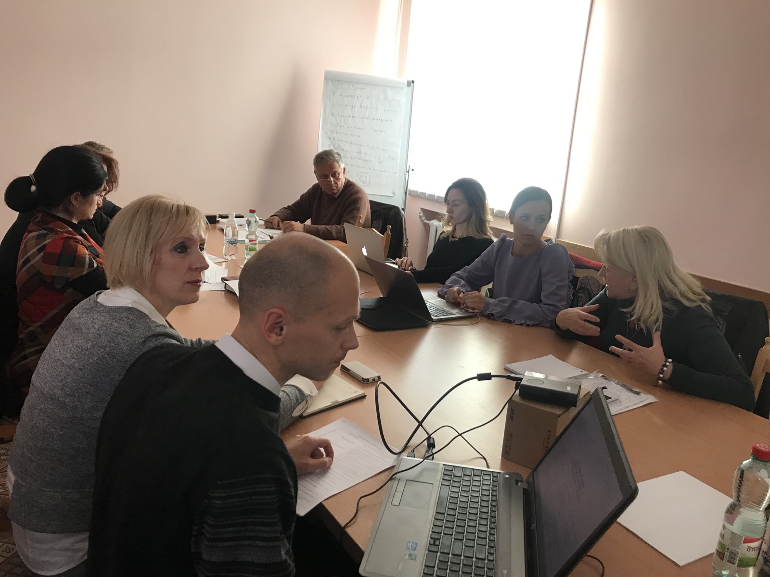
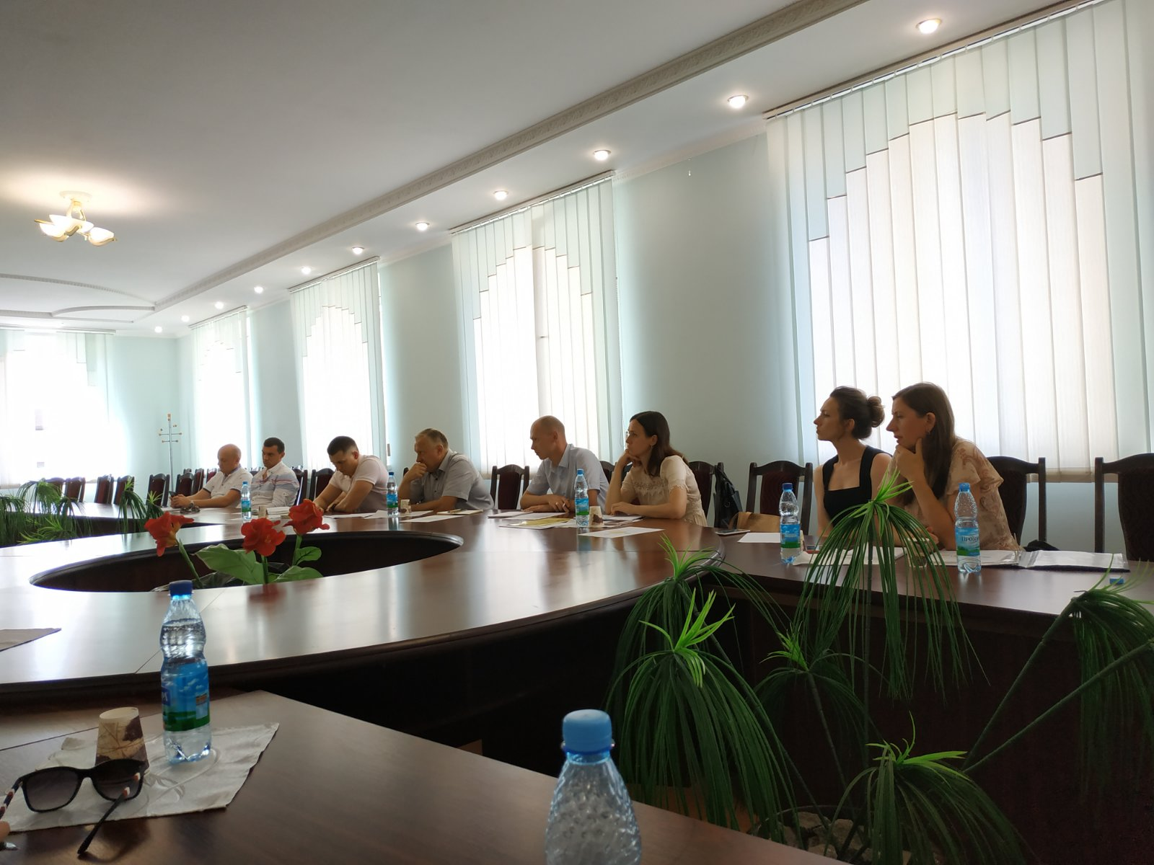
Проведено 6 засідань з визначення смарт-спеціалізації Хмельницької області

Slide 19
Визначено смарт-спеціалізацію Хмельницької області:
1. Легка промисловість
2. Харчова промисловість
3. Машинобудування і металообробка

Slide 20
Опрацьовано 289 проектних ідей
До Плану заходів з реалізації Стратегії на 2021-2023 роки
увійшло 62 технічних завдання
на загальну суму 10337,7 млн гривень

